Slide 1
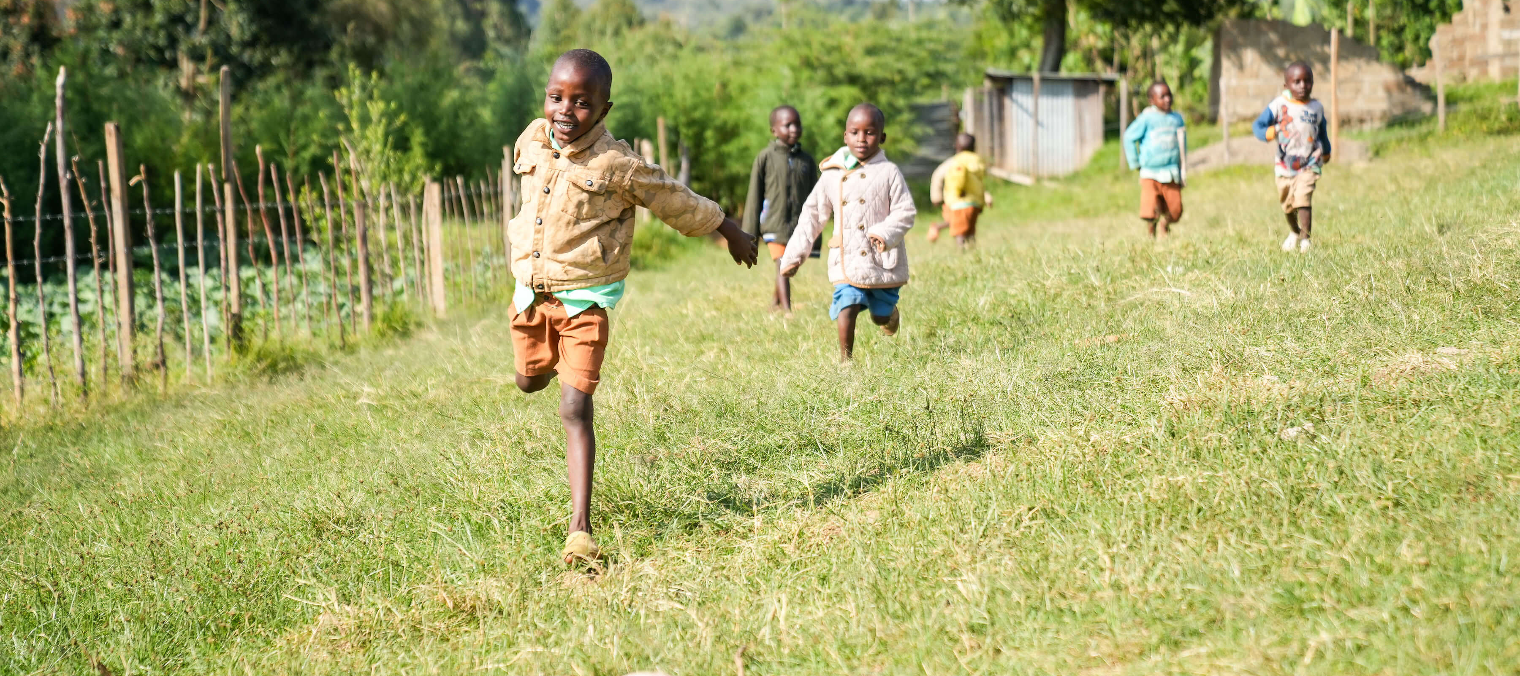

Kinderrechten

Slide 2
Intro door Tim Schouten:
https://youtu.be/nVsBtzWTG-E

Slide 3
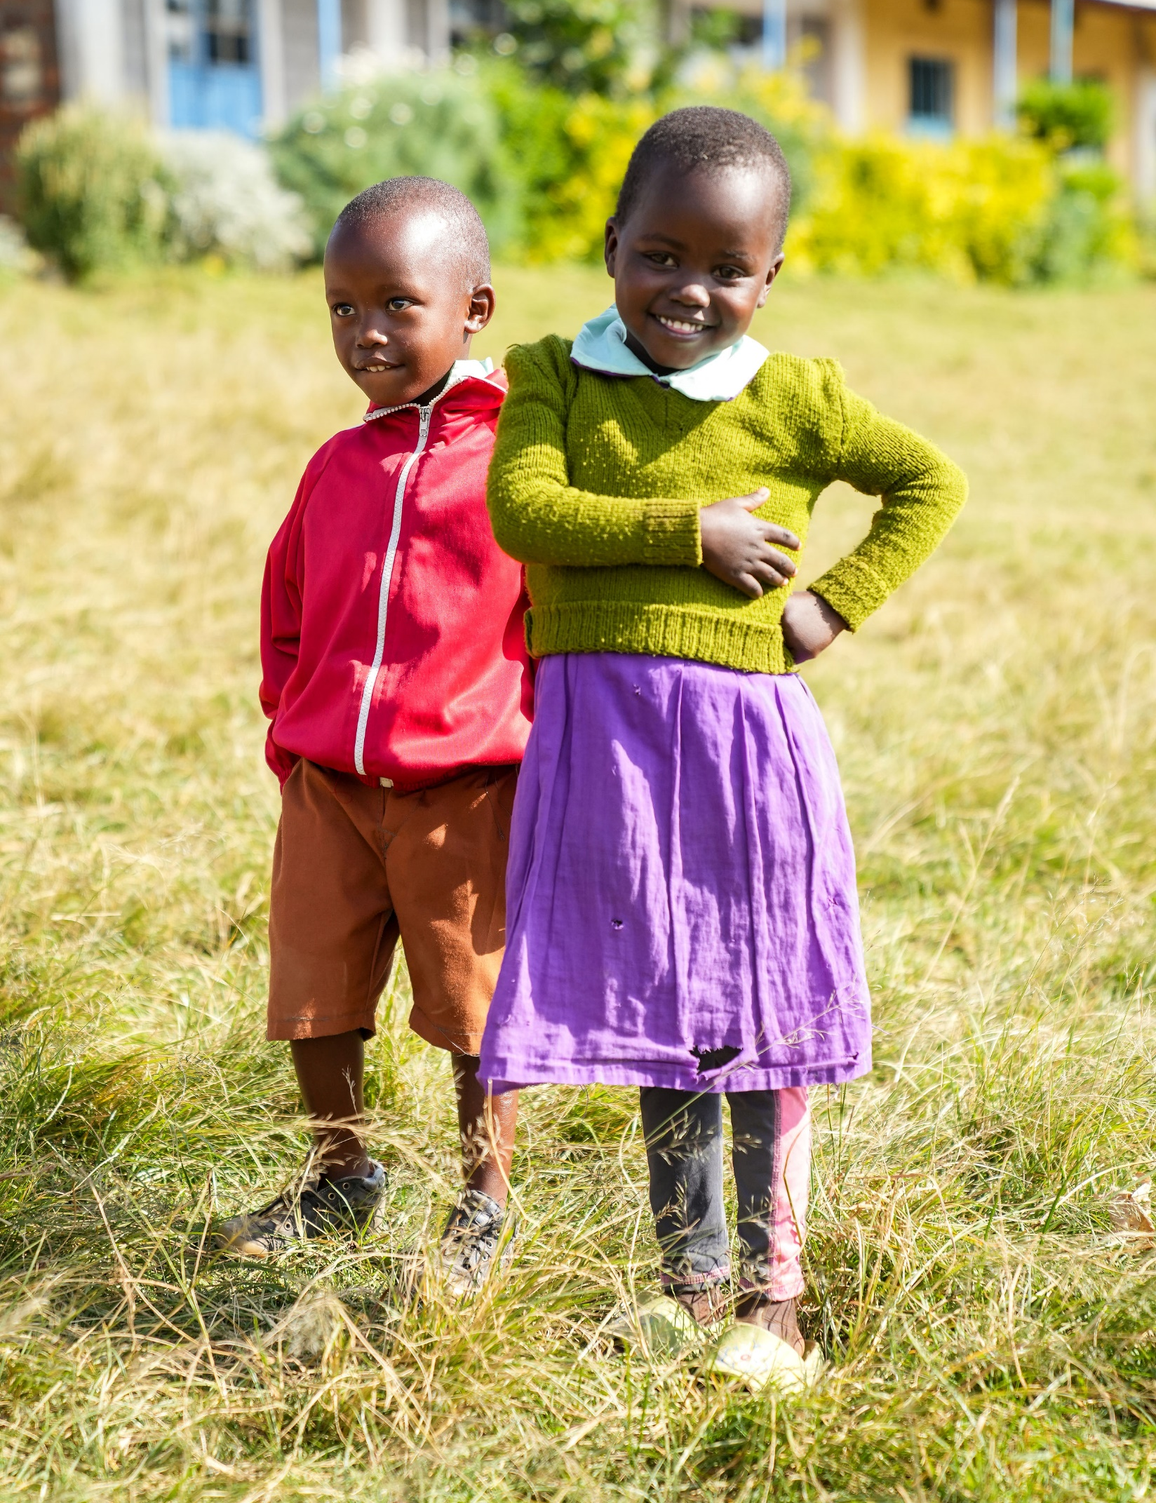
Wat zijn kinderrechten?
Wereldwijde afspraken over de rechten van het kind.
54 artikelen in het Kinderrechtenverdrag van de Verenigde Naties
Doel: kinderen beschermen

Slide 4
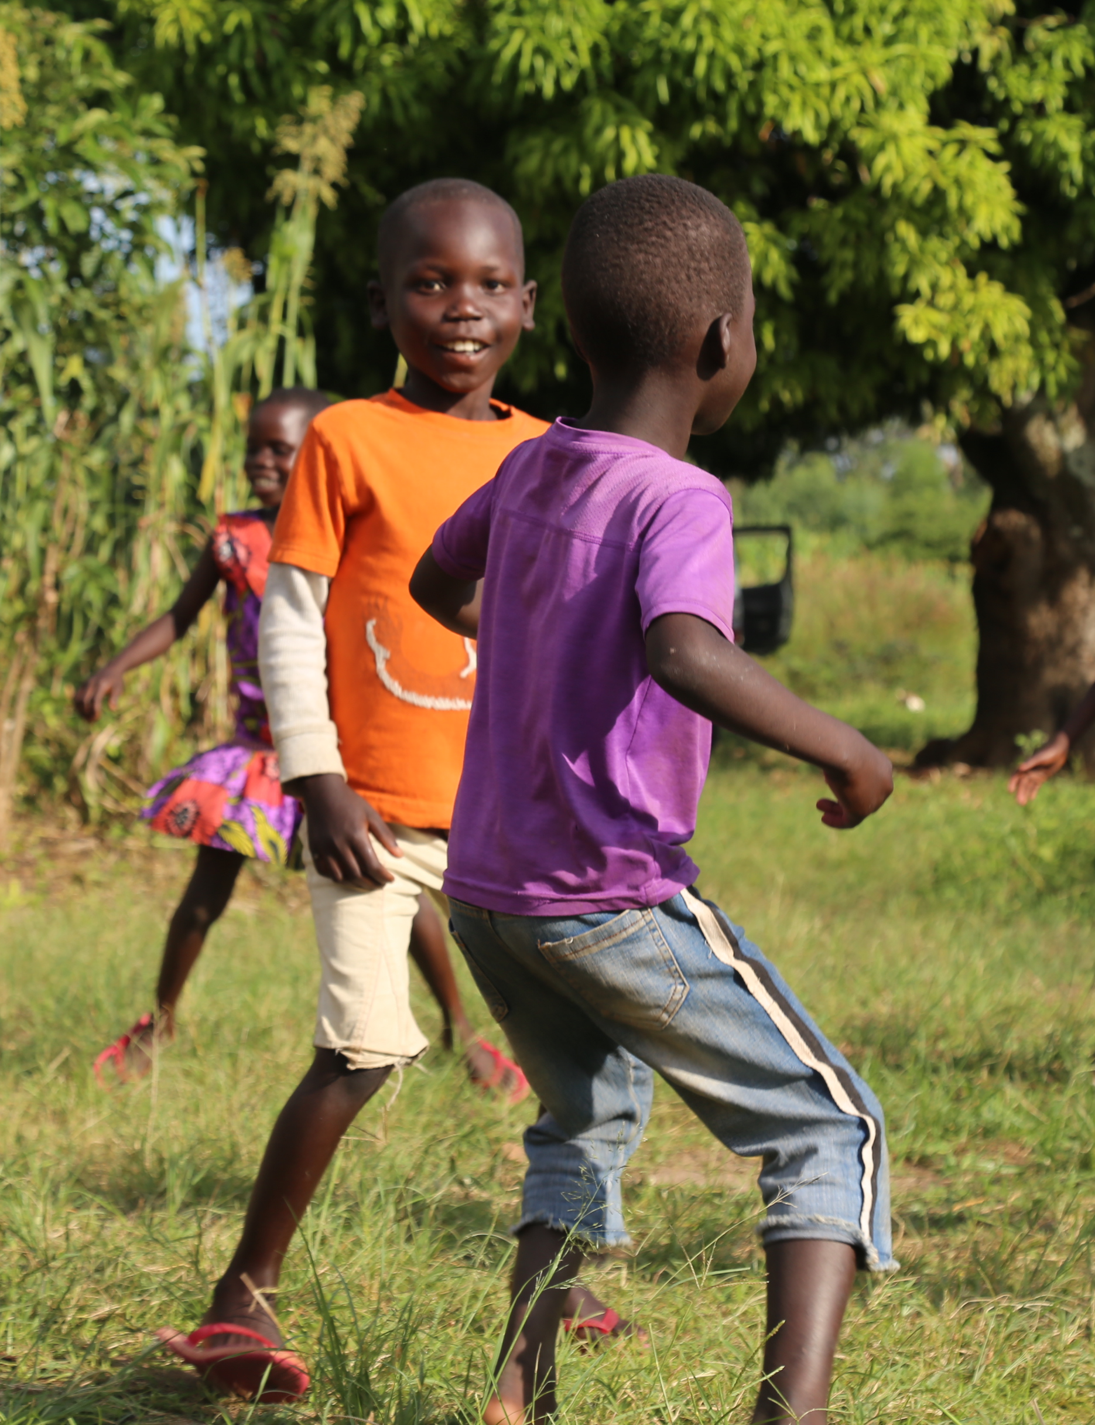
Voorbeelden van kinderrechten
Recht op spelen
Genoeg te eten
Een dak boven je hoofd
Familie
Schoon drinkwater
Recht op onderwijs

Slide 5
Video: het recht om veilig op te groeien
https://youtu.be/NUnU9rG_v6k

Slide 6
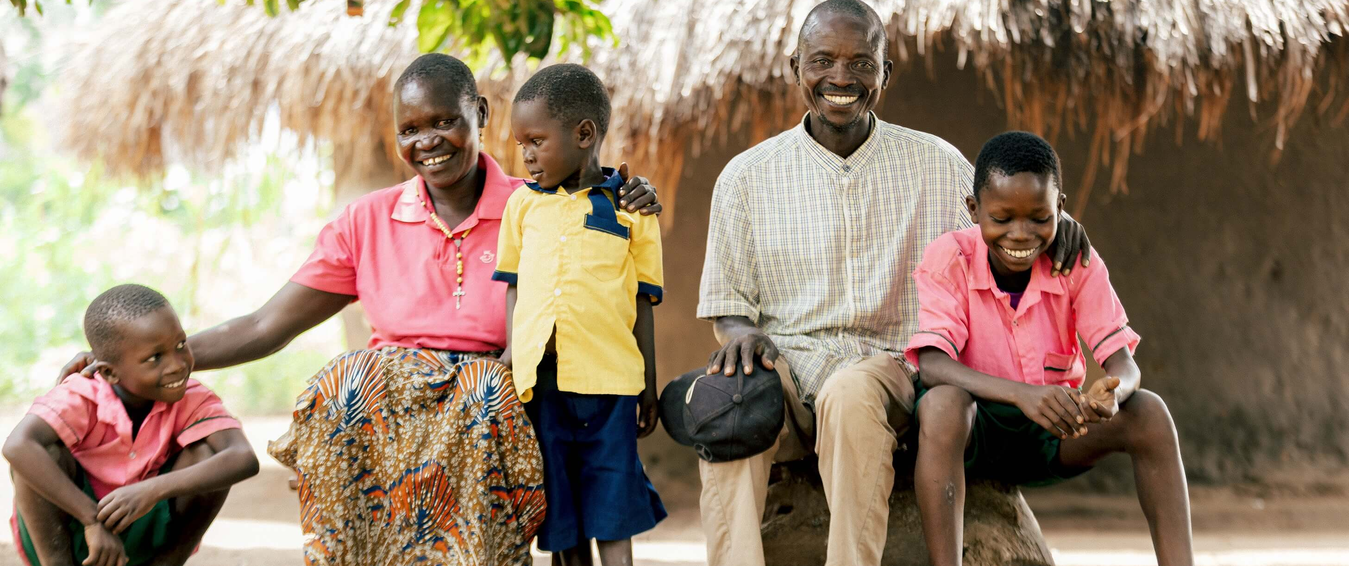
Recht om veilig op te groeien

Slide 7

Woordweb
Wanneer voel jij je veilig?

Slide 8
Woordweb
Wanneer voel jij je niet veilig?

Slide 9
Quiz: wie weet het goede antwoord?

Slide 10
Kinderen in Oeganda zijn vaker onveilig dan kinderen in Nederland waar of niet-waar?

Slide 11

Genoeg te eten hebben is een kinderrecht waar of niet-waar?

Slide 12

Een kinderrecht is een afspraak over iets dat een kind nodig heeft waar of niet-waar?

Slide 13
Veilig opgroeien is geen kinderrecht waar of niet-waar?

Slide 14

Red een kind helpt papa's en mama's door ze les te geven waar of niet-waar?

Slide 15
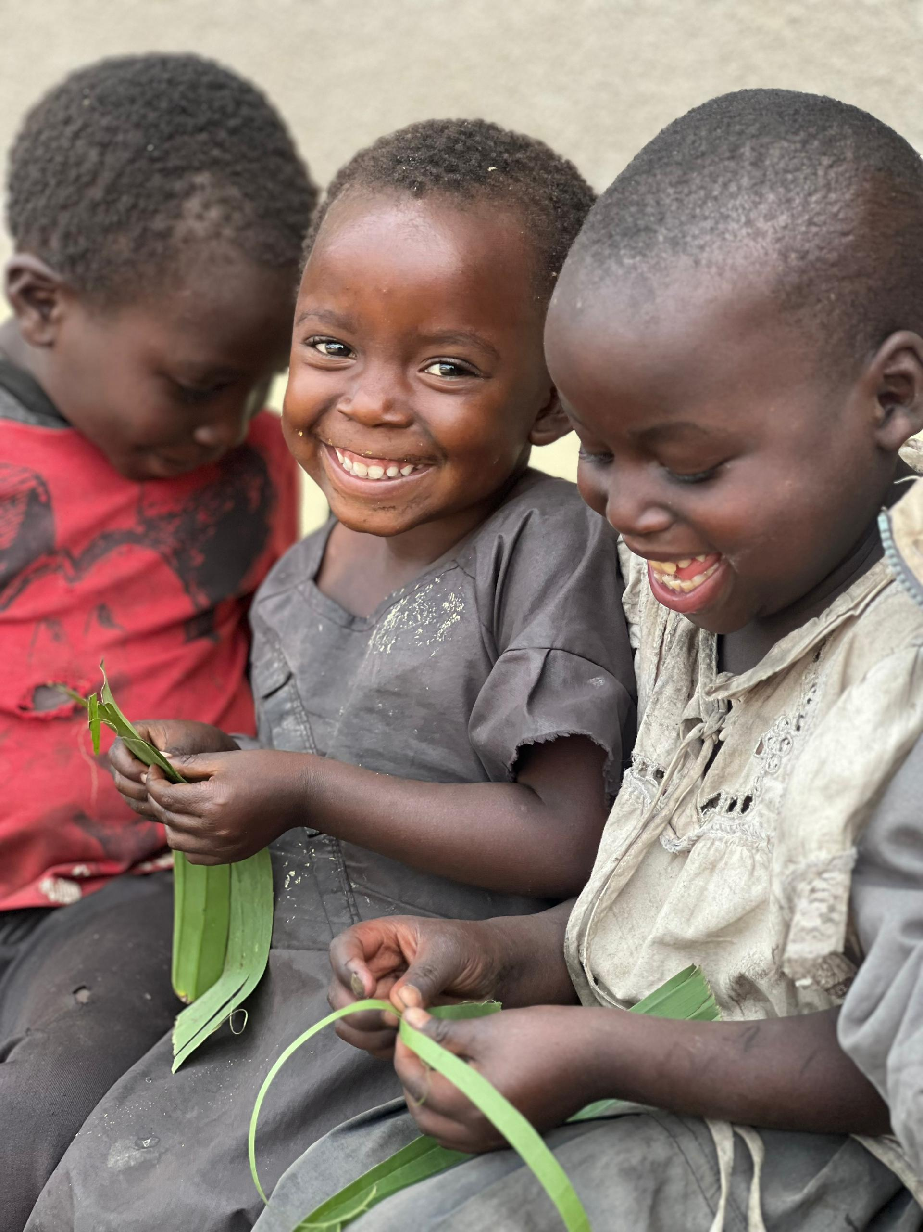

Samen voor kinder-rechten!

